Slide 1

2025年度 工学部 総合工学科 医工学コース
卒業研究発表会
2026年2月9日
拡張現実型聴診訓練システムにおける 呼吸状態判別および呼吸時間推定手法の検討
中口研究室
22T0805B 林 知歩
研究指導協力者
千葉大学大学院医学研究院 循環器内科
三浦 慶一郎 講師
呼吸器内科
笠井 大 講師
医学教育学
伊藤 彰一 教授
千葉大学医学部附属病院総合医療教育研修センター
朝比奈 真由美 教授
千葉大学
田邊 政裕 名誉教授

Slide 2
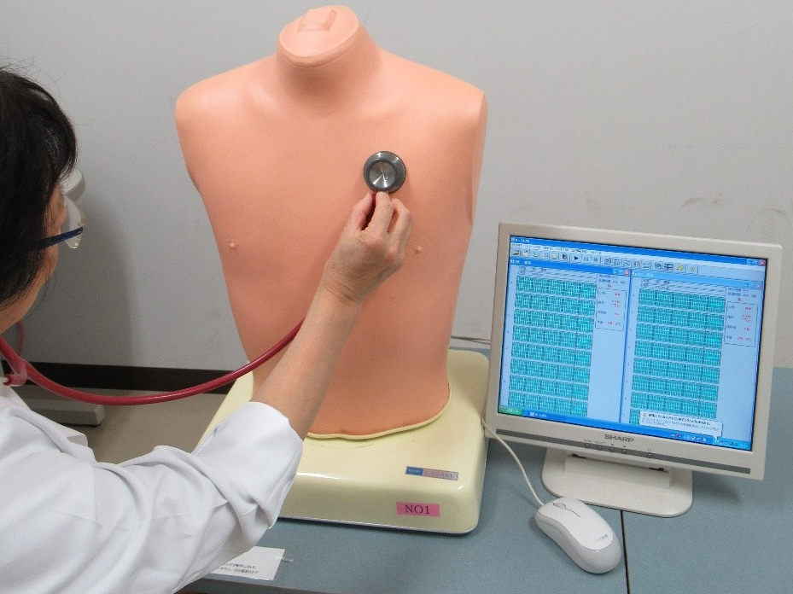
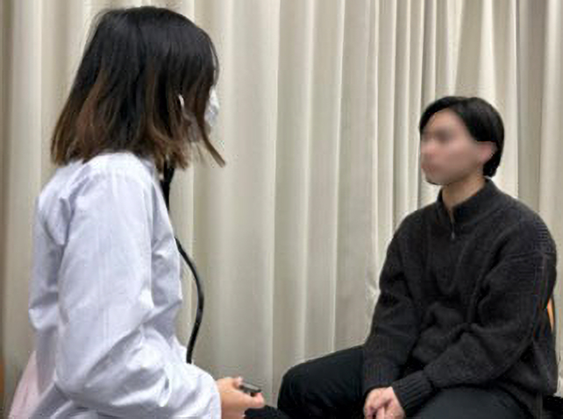
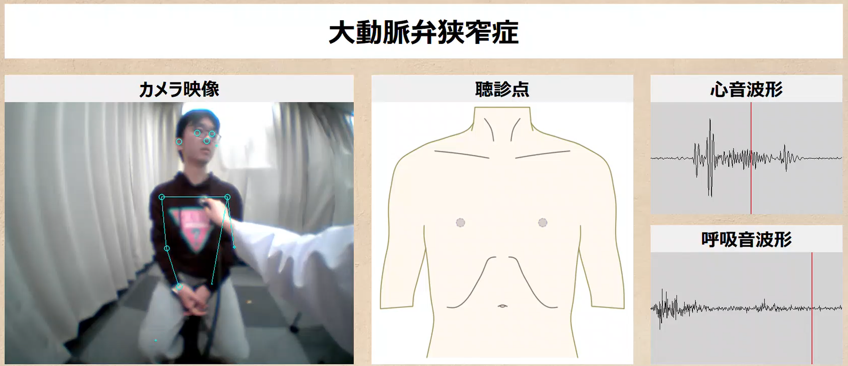
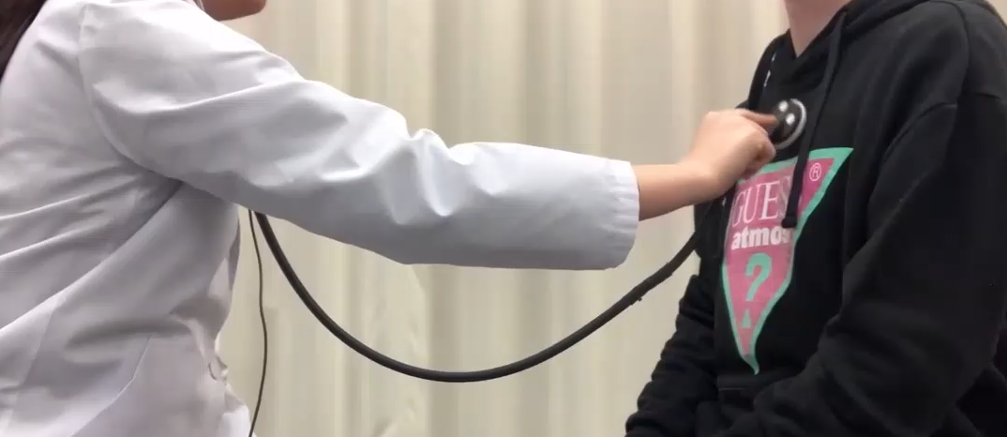
研究背景
[1] 上野ら, 第12回 日本VR医学会学術大会, 2012
[2] 関口ら, 日本バーチャルリアリティ学会誌, 2019
現在の聴診訓練
模擬患者
マネキン
課題点
コミュニケーション訓練，評価が非効率
リアリティが欠如
システム導入や移動が困難
学習者
学習者
模擬患者への医療面接
マネキンへの聴診
拡張現実型聴診訓練システム｜EARS ^{[1, 2]}
大動脈弁狭窄症
カメラ映像
聴診位置
心音波形
呼吸音波形
学習者
模擬患者
EARSを用いて聴診訓練を実施する様子
Notes:
現在の聴診訓練では，模擬患者に対する医療面接と，マネキン型シミュレータに対する聴診手技訓練が併用されています。
しかし，この方法ではコミュニケーション訓練や評価が非効率であるなど多くの課題があります。
そこで中口研究室では，拡張現実型聴診訓練システム EARS を開発しました。（start）
EARSは，模擬患者に対して，呼吸音と心音を仮想的に再現する，聴診訓練用シミュレータです。 このシステムによって，健常者に対しても異常生体音を再生して訓練を行うことができます。
0:45

Slide 3
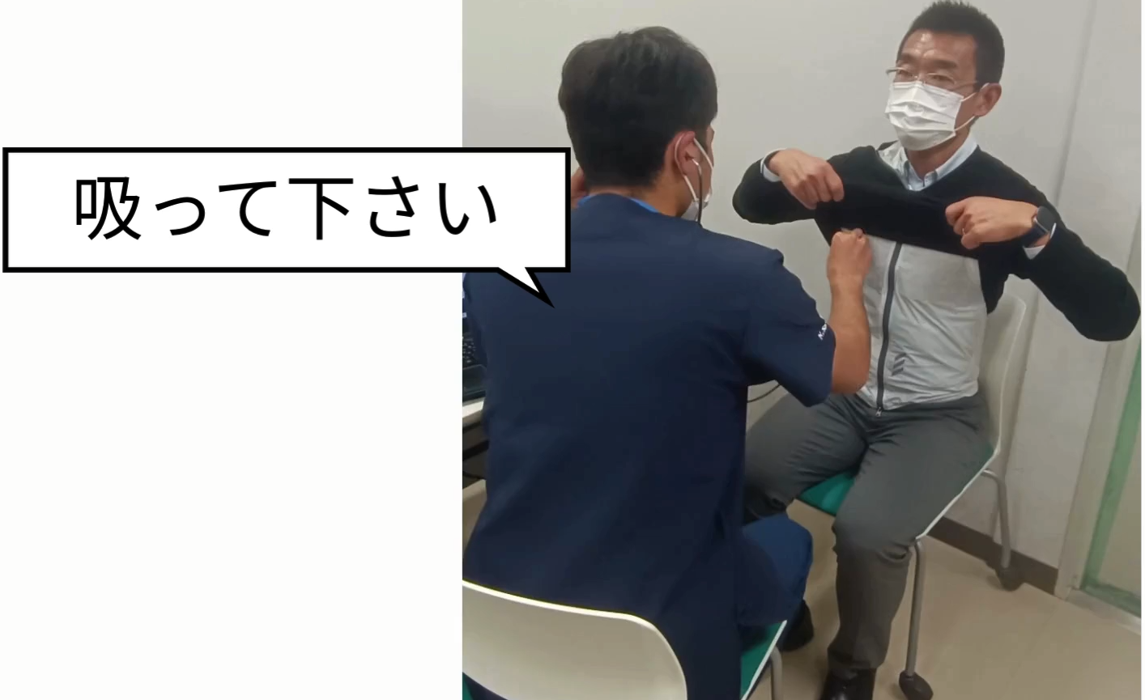
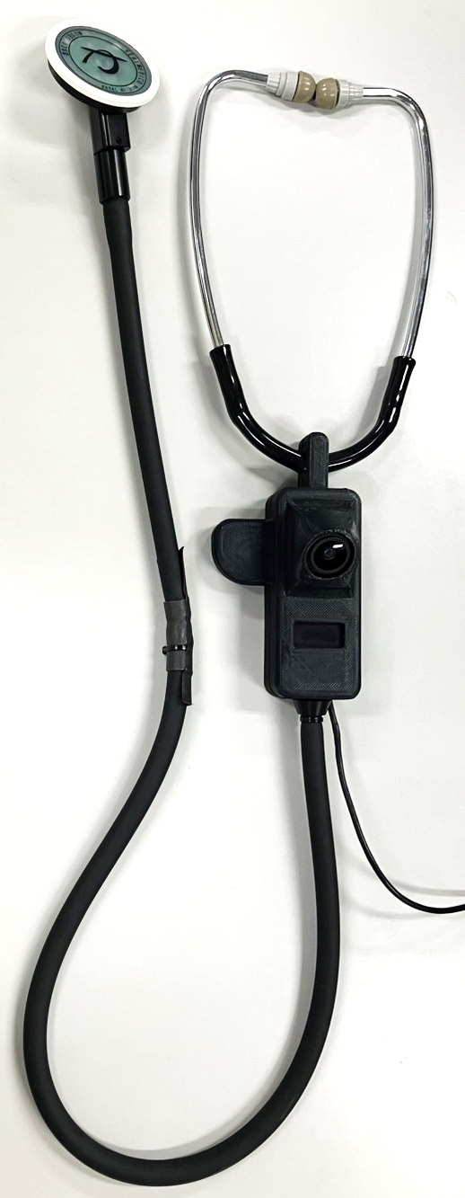
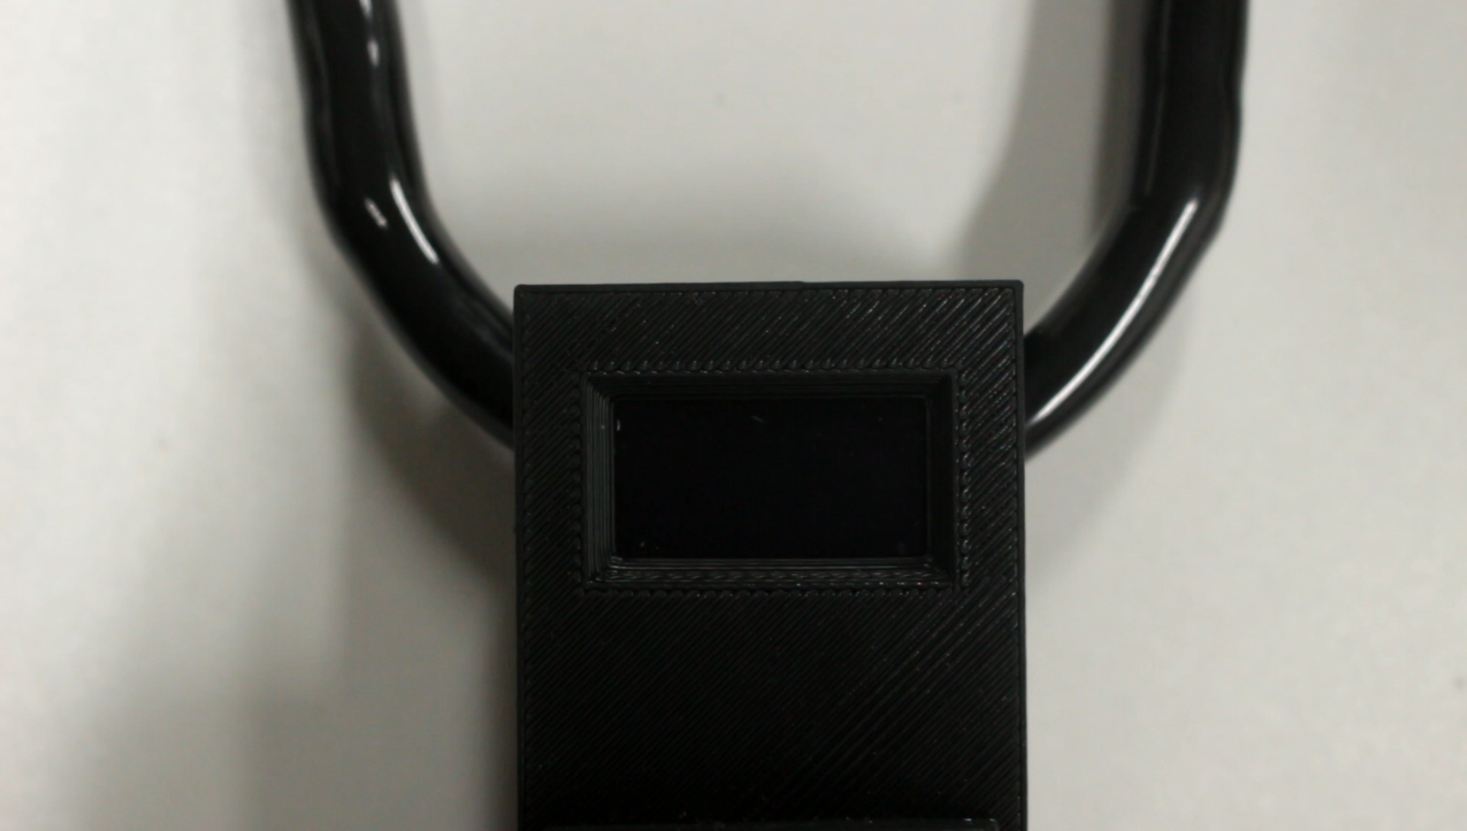
研究目的
実臨床における患者への呼吸指示
EARSにおける呼吸音同期再生方法
異常呼吸音の聴取のため，医師は患者に 呼吸タイミングを指示する場合がある
聴診器デバイスと模擬患者の呼吸音同期のため デバイスの提示に合わせて模擬患者は呼吸
吸気
呼気
呼吸タイミングの指示をして聴診をする様子
EARS聴診器デバイスによる呼吸タイミングの提示
課題点
EARSにおいて，模擬患者に呼吸タイミングの指示をして行う聴診訓練が不可能
研究目的
模擬患者の自発呼吸に同期した呼吸音再生システムの構築
Notes:
聴診において，医師は，異常呼吸音のききやすくするために，患者に呼吸タイミングの指示を行う場合があります。
（start）
しかし，従来の EARS では，聴診器デバイスと模擬患者の呼吸タイミングを同期させるため，模擬患者がデバイスの提示リズムに合わせて呼吸をしていました。
そのため，EARSにおいて，学習者が模擬患者の呼吸タイミングを指示して行う聴診訓練は実現できていませんでした。
そこで，研究目的を，模擬患者の自発呼吸に同期した呼吸音再生システムの構築としました．
1:20

Slide 4
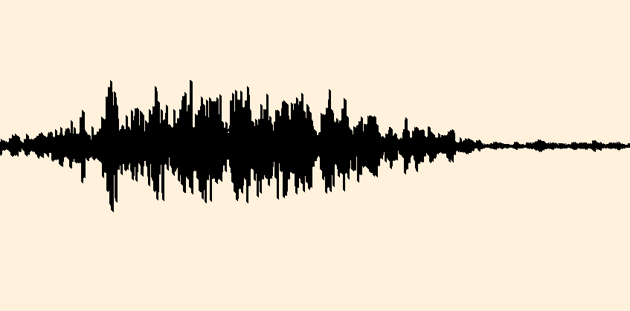
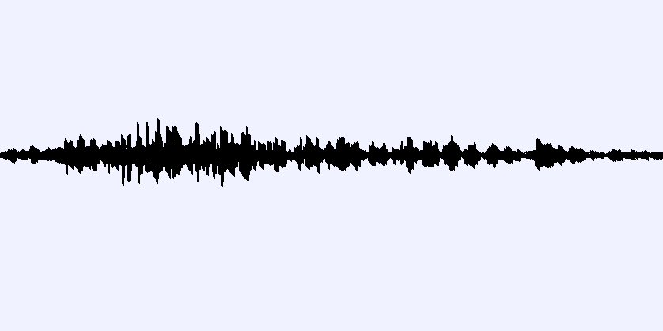
呼吸音同期再生システムの提案
呼吸音同期再生システム
模擬患者の呼吸状態・残り呼吸時間を逐次推定し，それに基づき呼吸音を伸縮再生
残り呼気時間
推定対象時点
呼吸計測結果
吸気音源
再生呼吸音
呼気音源
時間 [秒]
推定結果に基づく呼吸音ファイルの選択と伸縮
本発表の目的
リアルタイム呼吸状態判別・呼吸時間推定手法の検討
Notes:
では，提案した呼吸音同期再生システムについて説明します。 本システムでは，模擬患者の呼吸状態をリアルタイムに逐次判別します．
そして，判別した呼吸状態に基づいて，再生する呼吸音源を選択します。
また，深呼吸など呼吸の長さが変化する場合には，呼吸音源の長さを伸縮する必要があります。
そのため，本システムでは，呼吸状態の終了時刻を事前推定します．
そして，その推定結果に基づいて呼吸音源を動的に伸縮しながら再生します。
以上を踏まえ，本発表の目的をリアルタイムな呼吸状態判別ならびに呼吸時間推定手法の検討としました。
2:13

Slide 5


呼吸音同期再生システムの流れ
提案システムの流れ
呼吸状態判別
聴診開始
呼気音源
呼気
呼吸計測
呼吸 計測結果
呼吸状態 判別モデル
呼吸状態 判別結果
呼吸音源 選択
呼吸状態判別
呼吸時間推定
呼吸時間推定
呼吸進行度 20%
推定残り 呼吸時間
呼吸時間推定
呼吸音伸縮
呼吸音再生
呼吸 計測結果
呼吸時間 推定モデル
呼吸進行度 推定結果
残り呼吸時間 推定
Notes:
ここから，提案システムの流れについて詳細を説明します。
まず，呼吸計測デバイスを用いて模擬患者の呼吸を計測します。 次に，呼吸音源の選択を目的として，現在の呼吸状態を判別します。
続いて，現在の呼吸状態における，残り呼吸時間を推定します。 そして，推定結果に基づいて呼吸音を伸縮し，EARSのデバイスから再生します。
これらの処理を繰り返して，模擬患者の呼吸に同期した呼吸音の再生を実現します。
（start）
では，まず，呼吸計測および呼吸状態判別手法について説明します．
3:00

Slide 6
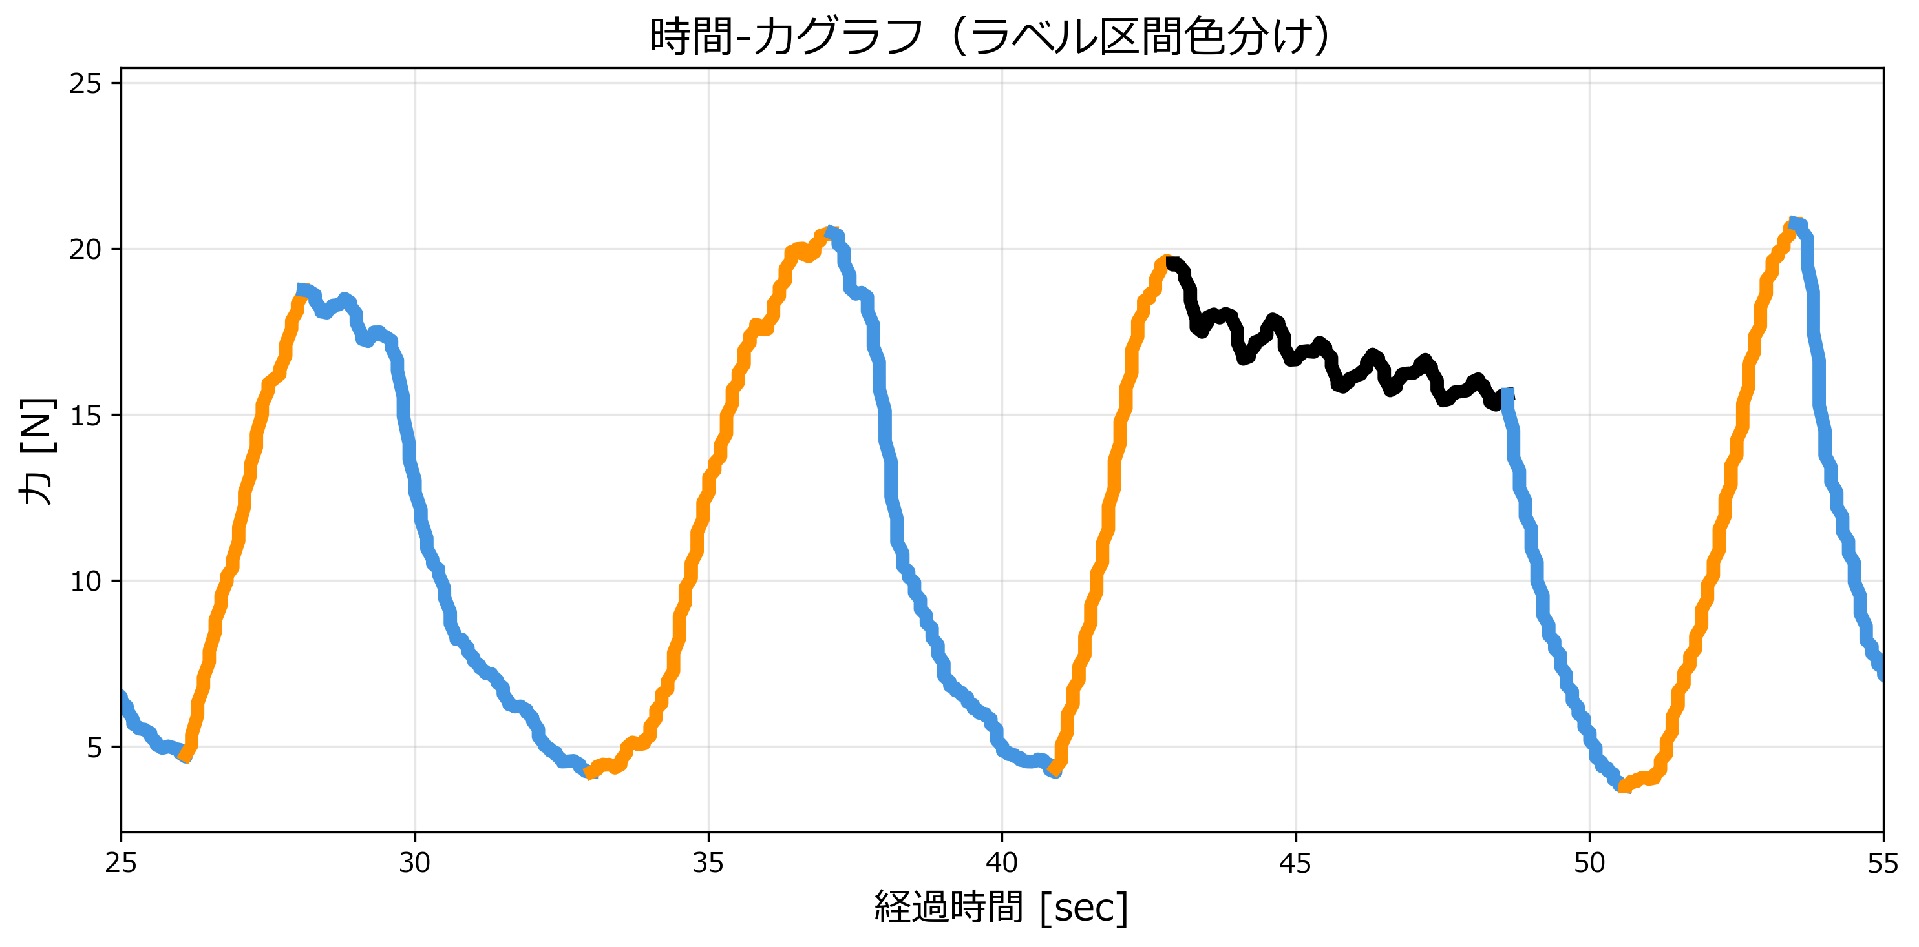
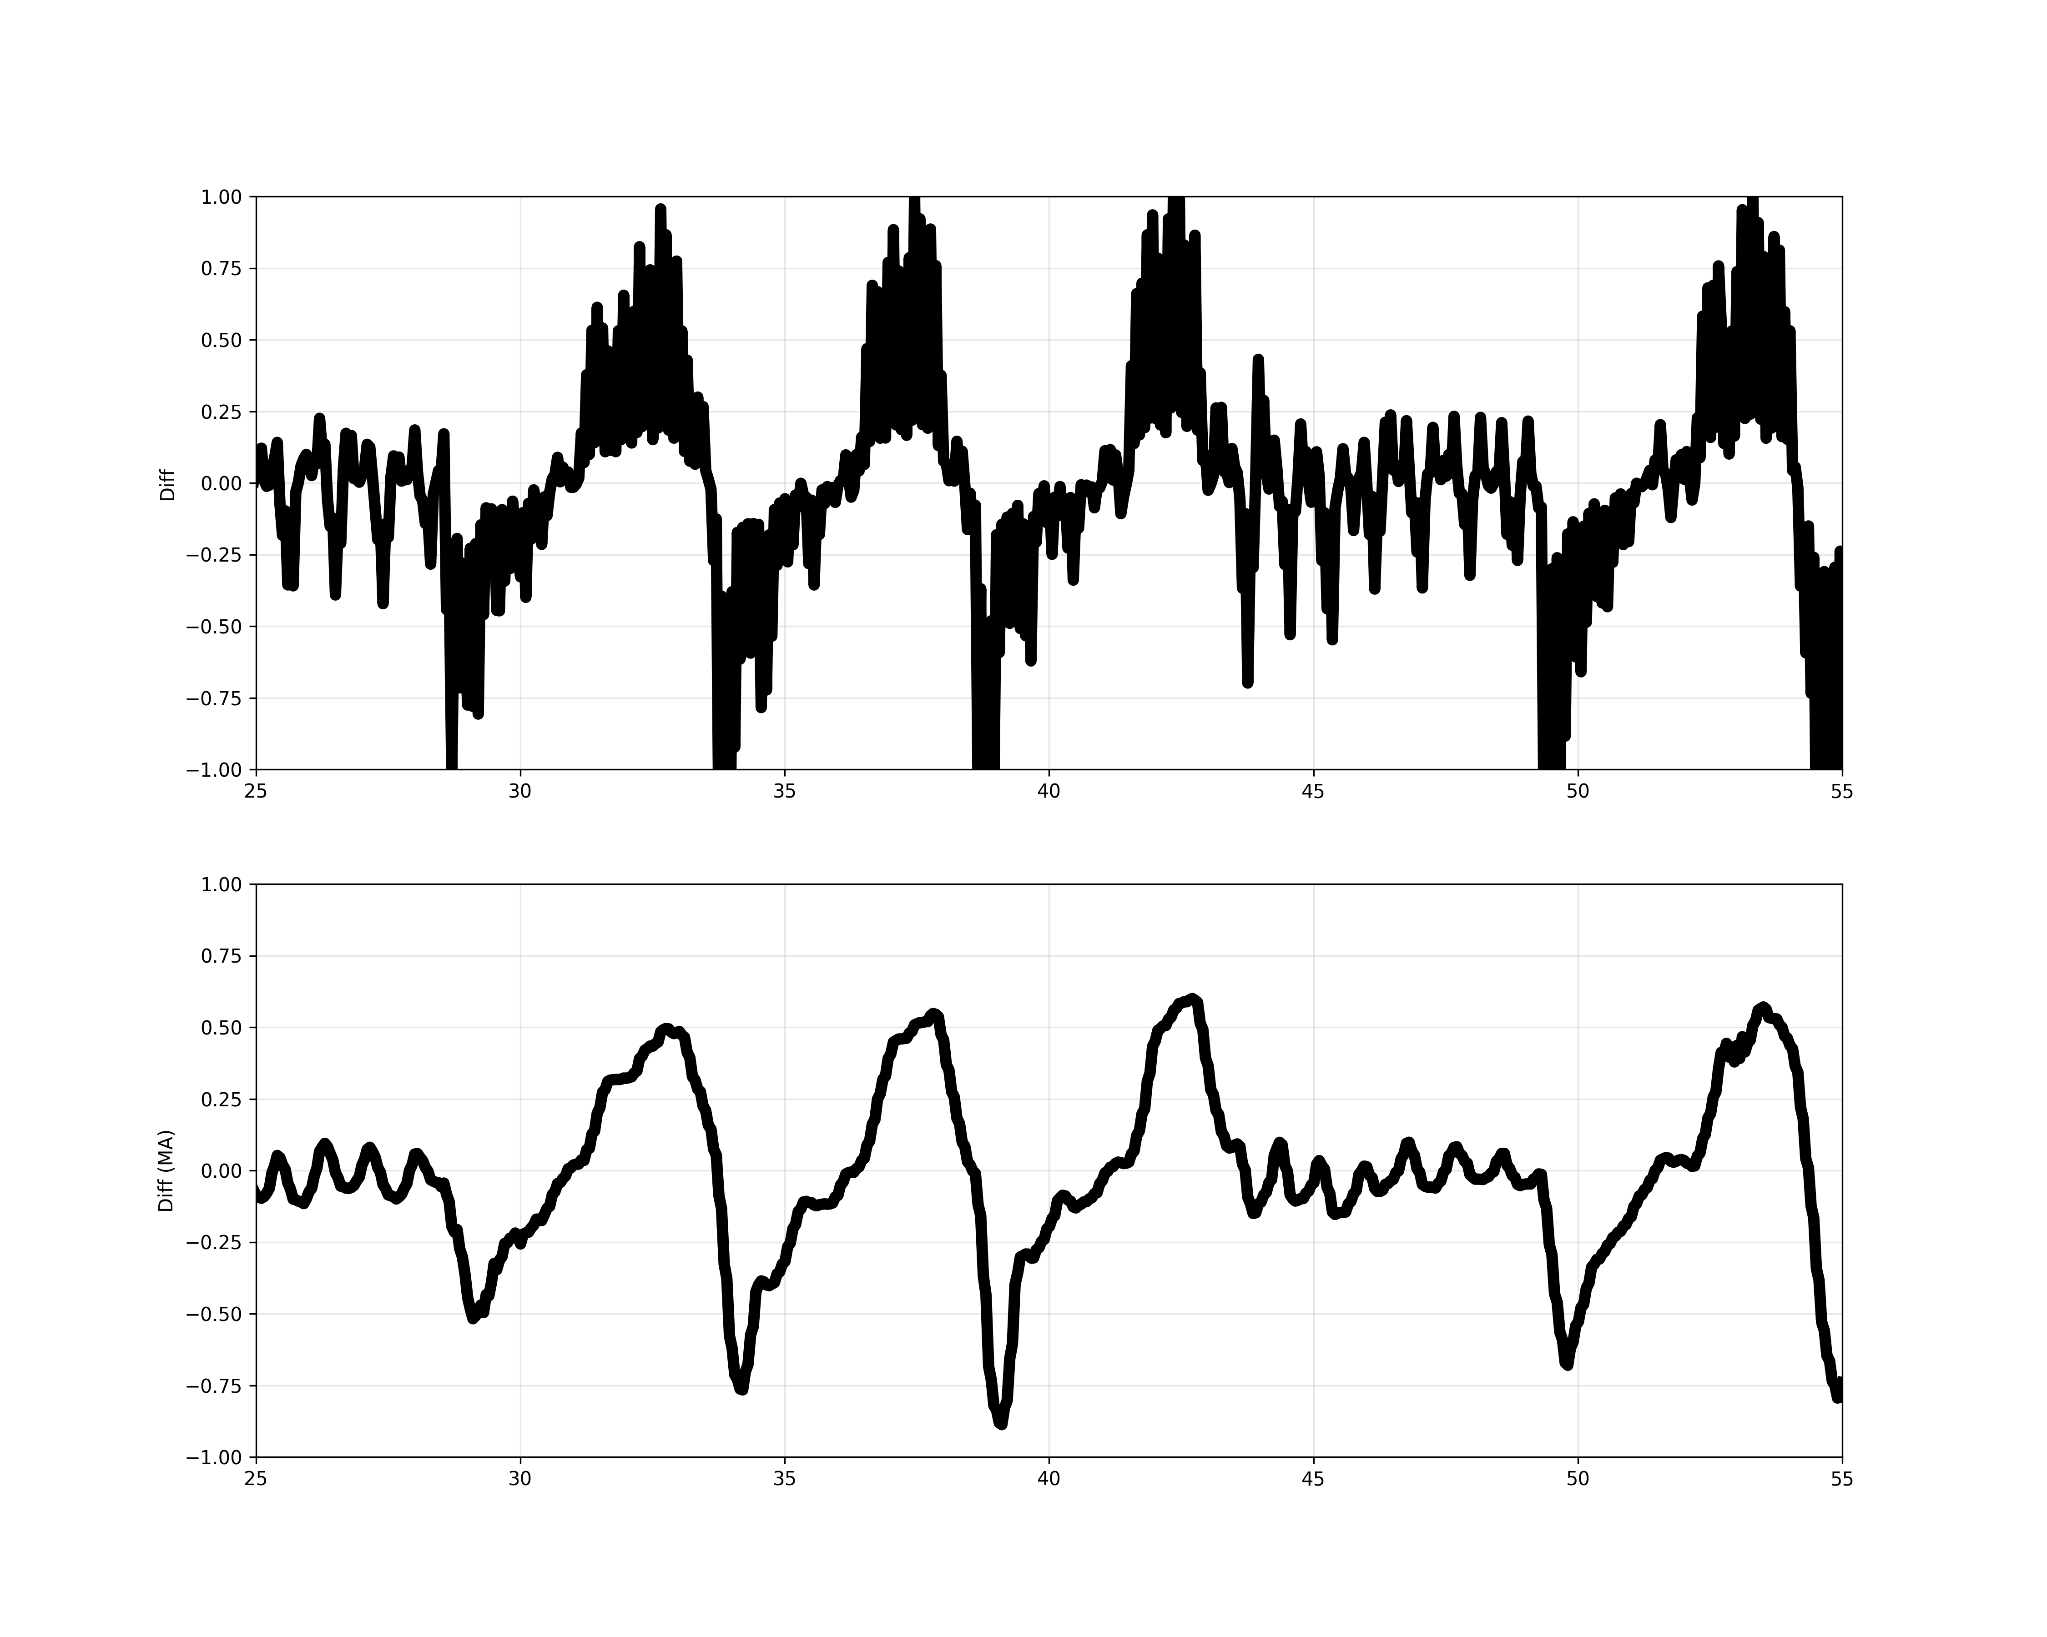
呼吸計測および閾値を用いた呼吸状態判別手法
呼吸計測手法：呼吸ベルトを用いた計測
息止め
胸部に呼吸ベルトを装着し， 胸郭変動に伴う胸部圧迫力を計測
20
胸部 圧迫力 [N]
吸気
呼気
型番 | GDX-RB
サンプリングレート | 20 Hz
5
30
50
時間 [秒]
呼吸状態ラベルを付与した呼吸計測結果
呼吸状態判別手法1：閾値を用いた判別
1.0
吸気
平滑化した胸部圧迫力の一次微分値に基づき 各時刻の呼吸状態を逐次判別
微分値 [N]
0.0
息止め
呼気
-1.0
30
45
時間 [秒]
各呼吸状態における微分値
Notes:
まず，呼吸計測手法について説明します．
呼吸計測には呼吸ベルトを使用しました。 呼吸ベルトは胸部に巻き付けて，胸郭の動きに応じた胸部圧迫力を測定します。
次に呼吸状態判別手法について説明します．
本研究では，2つの状態判別手法を考えました．
1つ目は，閾値を用いた呼吸状態判別です。 この手法では，胸部圧迫力の一次微分値に注目して，一次微分値の大きさと符号に基づき，吸気・呼気・息止めを判別します
3.40

Slide 7



深層学習を用いた呼吸状態判別手法
[3] Bai et al., TPAMI, 2021
呼吸状態判別手法2：深層学習を用いた判別
使用モデル：TCN（Temporal Convolutional Network）^{[3]}
過去一定期間の胸部圧迫力および一次微分値を入力し，時系列畳み込みにより状態を推定
吸気
呼気
呼吸状態判別 対象時点
吸気
胸部圧迫力
TCN
一次微分値
呼吸計測 結果
入力波形 （直前4.0秒間の波形）
呼吸状態 推定結果
深層学習モデル
呼吸状態判別の流れ
Notes:
2つ目の判別手法は，深層学習モデルTCNを用いる手法です．
下に，TCNを用いた呼吸状態判別の流れを示します。 まず，呼吸計測結果に基づき，推定時点直前4秒間（start）における胸部圧迫力およびその一次微分値を算出します。 次に，これらのデータをTCNに入力し，畳み込み処理を行うことで，現在の呼吸状態を判別します。
4:10

Slide 8
呼吸状態判別実験｜概要
* Leave One Patient Out
実験目的
閾値および深層学習（TCN）を用いた呼吸状態判別の精度および推論速度の比較
データセット
被験者10名（女性：3名）を対象に，2種類のデータセットを収集
 | 説明
呼吸時間指定データセット | メトロノームを用いて，1呼吸の時間を0.8 - 4.0秒の範囲で指定
息止め含有データセット | 通常呼吸中に5秒間の息止めを含む
判別精度の評価方法
10-fold LOPO*交差検証を用いて，正解率およびマクロF1スコアにより評価
Notes:
では，閾値およびTCNを用いた呼吸状態判別手法について，比較を目的とした実験を行いましたので，その内容について説明します。
まず，実験に用いたデータについて説明します。 被験者は10名とし，大きく2種類のデータセットを用意しました。
1つ目は，メトロノームを用いて，呼吸時間指定したデータセット，2つ目は，5秒間の息止めを含むデータセットです。
判別精度の評価には，LOPO交差検証を用い，正解率および マクロF1スコアで評価を行いました．
4:48

Slide 9
呼吸状態判別実験｜結果
* CPU：Ryzen Threadripper 3960X（24C）
** 平均呼吸時間は使用したデータセットから算出
LOPO交差検証における結果（平均値±標準偏差）
 | 閾値 | TCN
正解率 | 0.817 ± 0.033 | 0.907 ± 0.028
マクロF1スコア | 0.681 ± 0.053 | 0.856 ± 0.048
平均判別速度* [秒/サンプル] | 9.8×10⁻⁷ | 1.1×10⁻³
TCNを用いた判別は全被験者で高い精度を達成 ⇒ TCNにより，入力波形の時間変化を考慮した判別が可能であることを示唆
両手法で判別速度は平均呼吸時間（2.39秒）**に対して十分短い ⇒ リアルタイム判別が可能
Notes:
結果を示します。 交差検証の結果，TCNを用いた手法は，閾値手法と比較して，正解率とマクロF1スコアの両方で，高い値を示しました。
両手法の推論時間はいずれも呼吸周期に対して十分短く，リアルタイムでの呼吸状態判別が可能であることを確認しました。
5:12

Slide 10
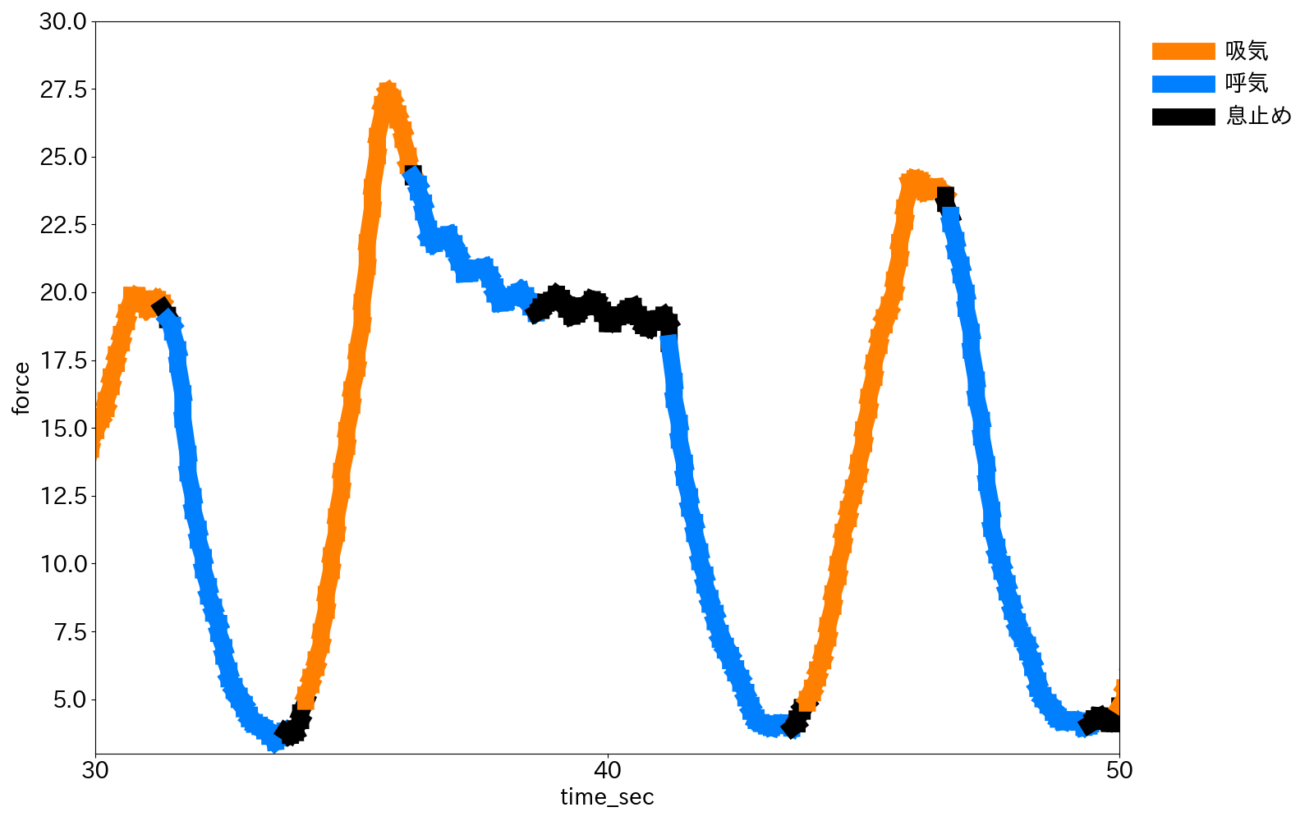
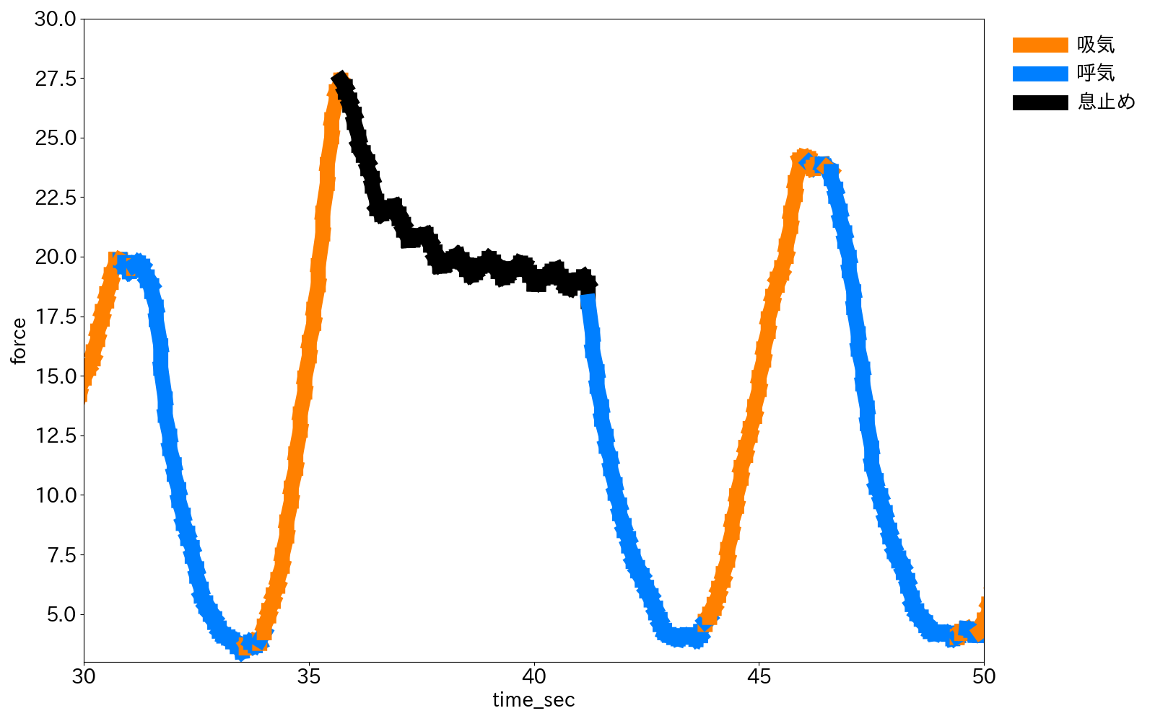
呼吸状態判別実験｜グラフ結果
吸気
呼気
息止め
正解ラベル
正解ラベル
25
25
胸部 圧迫力 [N]
胸部 圧迫力 [N]
10
10
30
40
時間 [秒]
30
40
時間 [秒]
閾値を用いた呼吸状態判別結果の例
TCNを用いた呼吸状態判別結果の例
TCNを用いた判別は，息止め状態および呼吸状態の遷移区間における判別精度が高い
精度および推論速度からTCNを用いた判別が最良であることを示唆
Notes:
こちらに，それぞれの手法の判別結果をグラフに示します． 左が閾値，右がTCNを用いた判別結果です。 この図から，TCNでは息止め状態の判別精度が高いこと，また吸気と呼気の遷移区間において誤った息止め判定が少ないことが確認できます。
以上から，TCNを用いた手法が最良であることが示唆されました．
5:38

Slide 11
呼吸音同期再生システムの流れ
提案システムの流れ
呼吸状態判別
聴診開始
呼気音源
呼気
呼吸計測
呼吸計測
呼吸 計測結果
呼吸状態 判別モデル
呼吸状態 判別結果
呼吸音源 選択
呼吸状態判別
呼吸状態判別
呼吸時間推定
呼吸時間推定
呼吸進行度 20%
推定残り 呼吸時間
呼吸時間推定
呼吸時間推定
呼吸音伸縮
呼吸音再生
呼吸 計測結果
呼吸時間 推定モデル
呼吸進行度 推定結果
残り呼吸時間 推定
Notes:
ここまで，呼吸音源の選択を目的とした呼吸状態判別について説明しました．
（start）
次に，呼吸音伸縮を目的とした，呼吸状態の終了時刻を事前に予測する，呼吸時間推定手法について説明します。
6:00

Slide 12


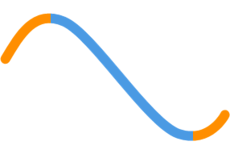
呼吸時間推定手法
[4] H. Zou et al., J. R. Stat. Soc. B, 2005
[5] H. Drucker et al., NeurIPS, 1997
[6] T. Chen et al., KDD, 2016
回帰モデルを用いた呼吸時間推定
使用モデル：Elastic Net 回帰^{[4]}，SVR^{[5]}，XGBoost^{[6]}
呼吸時間推定時点における特徴量を回帰モデルに入力し，呼吸進行度を推定 ※ 残り呼吸時間 =（経過時間 × 100 / 呼吸進行度）− 経過時間
吸気
呼気
呼吸時間推定 対象時点
経過時間 ・ 胸部圧迫力 一次微分値 ・ 二次微分値
経過時間
呼吸進行度
呼吸状態遷移後における 特徴量算出
呼吸進行度 推定結果
呼吸計測結果
回帰モデル
呼吸進行度推定の流れ
Notes:
呼吸時間推定には，回帰モデルを用いました。使用したモデルはElastic net回帰，SVRとXGBoost です。
下に，全モデルに共通する推論の流れを示します。 まず，呼吸計測結果に基づき，呼吸状態が変化してからの（start）経過時間，現在の胸部圧迫力，その一次微分値および二次微分値を算出します。 次に，これらの特徴量を回帰モデルに入力し，現在の呼吸周期内において，どの程度進行しているか，呼吸進行度を推定します。
この呼吸進行度を算出することで，残り呼吸時間を計算することができます．
6:42

Slide 13
呼吸時間推定実験｜概要
* 二乗平均平方根誤差
実験目的
Elastic Net 回帰，SVRおよびXGBoostを用いた呼吸時間推定の精度および推論速度の比較
回帰モデルの概要
モデル | Elastic Net 回帰 | SVR | XGBoost
モデル構造 | 線形回帰モデルを ベースとした正則化回帰 | カーネル法を用いた サポートベクター回帰 | 決定木をベースとした 勾配ブースティング回帰
データセット
呼吸状態判別実験と同一のものを使用
推定精度の評価方法
評価指標の概要
10-fold LOPO交差検証を用いて， 決定係数およびRMSE*により評価
決定係数 | モデルの説明力を表す指標
RMSE | 正解値と推定値の誤差の大きさを表す指標
Notes:
では，各モデルを用いた呼吸時間推定について，比較を目的とした実験を行いましたので，その内容について説明します。
実験に用いたデータセットは，先ほどの状態判別実験と同一のものです。
推定精度の評価には，LOPO交差検証を用い， 評価指標として 決定係数とRMSE を用いました。
7:10

Slide 14
呼吸時間推定実験｜結果
* CPU：Ryzen Threadripper 3960X（24C）
LOPO交差検証における結果（平均値±標準偏差）
 |  | Elastic Net 回帰 | SVR | XGBoost
吸気 | 決定係数 | 0.786±0.042 | 0.846±0.024 | 0.857±0.023
 | RMSE [%] | 12.6±1.3 | 10.8±0.9 | 10.3±0.8
呼気 | 決定係数 | 0.764±0.032 | 0.836±0.031 | 0.860±0.031
 | RMSE [%] | 13.3±0.9 | 11.1±1.1 | 10.2±1.1
平均推論速度* [秒/サンプル] |  | 1.8×10⁻⁶ | 6.8×10⁻⁴ | 2.2×10⁻⁴
XGBoostを用いた推定で最良の精度を確認 ⇒ 区間分割により非連続な関係を捉えやすい
精度および推論速度から，XGBoostを用いた推定が最良であることを示唆
Notes:
こちらに結果を示します。 吸気・呼気ともに，XGBoost が最良の精度を示しました。
また，全モデルでリアルタイム性は十分です．
次に，XGBoostが最良の精度を示した理由について考察しました．これは，決定木による区間分割を繰り返すことで，局所的な関係を捉えやすい点が理由として考えられます。
7:32

Slide 15
まとめと今後の展望
研究目的
模擬患者の自発呼吸に同期した呼吸音再生システムの構築
呼吸状態判別
呼吸時間推定
20%
吸気
呼吸計測 結果
呼吸状態 判別結果
呼吸計測 結果
呼吸進行度合 推定結果
TCNを用いた呼吸状態判別において， 正解率91%を達成
XGBoostを用いた呼吸時間推定において， 決定係数0.86を達成
最良モデルにおける合計推論時間は1.3ミリ秒/サンプルであり， 平均呼吸時間に対して十分短い
呼吸音伸縮手法の検討
EARSシステムへの呼吸音同期再生システムの導入
今後の展望
Notes:
最後にまとめを示します．模擬患者の自発呼吸に同期した呼吸音再生システムの構築を目的として，呼吸状態判別ならびに呼吸時間推定に取り組みました．
こちらはともに最良モデルにおいて十分な精度と推論速度であることが確認されました．
今後の展望としては，

